Slide 1
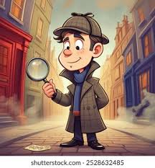
IMPLÍCITO E EXPLÍCITO
Para compreender e interpretar um texto em sua totalidade, o leitor deve se atentar tanto às informações que são explícitas quanto às que são implícitas.
Explícito: é o que está claro, expresso, explicado sem ambiguidade.
Implícito: é o que está envolvido, mas não expresso claramente por palavras. Pode ser percebido por dedução e percepção, mas não é expresso ou manifestado, é subentendido.

Slide 2

Nas entrelinhas da canção
Fotografia 3×4
Eu me lembro muito bem do dia em que eu cheguei
¹Jovem que desce do norte pra cidade grande
²Os pés cansados e feridos de andar légua tirana
³E lágrima nos olhos de ler o Pessoa
e ver o verde da cana
⁴Em cada esquina que eu passava
⁵um guarda me parava, pedia os meus documentos e depois
sorria, examinando o três-por-quatro da fotografia [...]
⁶Veloso, o Sol não é tão bonito pra quem vem
do norte e vai viver na rua [...]
BELCHIOR. Fotografia 3×4. Alucinação. São Paulo: Philips, 1976. 1 CD (37 min).
1. Inicialmente, Belchior, o autor da música, apresenta a temática da canção: a migração para o Sudeste em busca de melhores condições de vida. Assim como outros cantores cearenses que buscavam se estabelecer no mercado fonográfico brasileiro, Belchior teve que migrar para o Sudeste. Chegando lá, deparou-se com um ambiente hostil e isso se refletiu em suas composições.

Slide 3

Nas entrelinhas da canção
Fotografia 3×4
Eu me lembro muito bem do dia em que eu cheguei
¹Jovem que desce do norte pra cidade grande
²Os pés cansados e feridos de andar légua tirana
³E lágrima nos olhos de ler o Pessoa
e ver o verde da cana
⁴Em cada esquina que eu passava
⁵um guarda me parava, pedia os meus documentos e depois
sorria, examinando o três-por-quatro da fotografia [...]
⁶Veloso, o Sol não é tão bonito pra quem vem
do norte e vai viver na rua [...]
BELCHIOR. Fotografia 3×4. Alucinação. São Paulo: Philips, 1976. 1 CD (37 min).
2. Aqui, Belchior faz referência à música “Légua tirana”, composta por Humberto Teixeira e Luiz Gonzaga em 1949. A canção também retrata a vida do sertanejo nesse movimento migratório. Os versos da canção referenciada são: “Oh, que légua tão tirana / De alpercata e pé no chão”.

Slide 4

Nas entrelinhas da canção
Fotografia 3×4
Eu me lembro muito bem do dia em que eu cheguei
¹Jovem que desce do norte pra cidade grande
²Os pés cansados e feridos de andar légua tirana
³E lágrima nos olhos de ler o Pessoa
e ver o verde da cana
⁴Em cada esquina que eu passava
⁵um guarda me parava, pedia os meus documentos e depois
sorria, examinando o três-por-quatro da fotografia [...]
⁶Veloso, o Sol não é tão bonito pra quem vem
do norte e vai viver na rua [...]
BELCHIOR. Fotografia 3×4. Alucinação. São Paulo: Philips, 1976. 1 CD (37 min).
3. Nesse trecho, Belchior faz uso da interdiscursividade ao referenciar um de seus autores favoritos, Fernando Pessoa, sob o pseudônimo de Alberto Caeiro, mais especificamente o poema “O rio da minha aldeia”, que fala sobre o orgulho das coisas de sua própria terra:
“O Tejo é mais belo que o rio que corre pela minha aldeia,
Mas o Tejo não mais belo que o rio que corre pela minha aldeia
Porque o Tejo não é o rio que corre pela minha aldeia”.

Slide 5

Nas entrelinhas da canção
Fotografia 3×4
Eu me lembro muito bem do dia em que eu cheguei
¹Jovem que desce do norte pra cidade grande
²Os pés cansados e feridos de andar légua tirana
³E lágrima nos olhos de ler o Pessoa
e ver o verde da cana
⁴Em cada esquina que eu passava
⁵um guarda me parava, pedia os meus documentos e depois
sorria, examinando o três-por-quatro da fotografia [...]
⁶Veloso, o Sol não é tão bonito pra quem vem
do norte e vai viver na rua [...]
BELCHIOR. Fotografia 3×4. Alucinação. São Paulo: Philips, 1976. 1 CD (37 min).
4. Nesse verso, o cantor faz referência à canção “Divino maravilhoso”, composta por Caetano Veloso e Gilberto Gil:
“Atenção ao dobrar uma esquina
Uma alegria, atenção menina
Você vem? Quantos anos você tem?
Atenção, precisa ter olhos firmes
Pra este Sol, para esta escuridão[...]”.

Slide 6

Nas entrelinhas da canção
Fotografia 3×4
Eu me lembro muito bem do dia em que eu cheguei
¹Jovem que desce do norte pra cidade grande
²Os pés cansados e feridos de andar légua tirana
³E lágrima nos olhos de ler o Pessoa
e ver o verde da cana
⁴Em cada esquina que eu passava
⁵um guarda me parava, pedia os meus documentos e depois
sorria, examinando o três-por-quatro da fotografia [...]
⁶Veloso, o Sol não é tão bonito pra quem vem
do norte e vai viver na rua [...]
BELCHIOR. Fotografia 3×4. Alucinação. São Paulo: Philips, 1976. 1 CD (37 min).
5. Ao referenciar o período em que a música foi composta, o autor revela um ritual comum à época da Ditadura Civil-Militar: o controle das movimentações nas ruas.
A ditadura também é o motivo para tantas informações implícitas.

Slide 7

Nas entrelinhas da canção
Fotografia 3×4
Eu me lembro muito bem do dia em que eu cheguei
¹Jovem que desce do norte pra cidade grande
²Os pés cansados e feridos de andar légua tirana
³E lágrima nos olhos de ler o Pessoa
e ver o verde da cana
⁴Em cada esquina que eu passava
⁵um guarda me parava, pedia os meus documentos e depois
sorria, examinando o três-por-quatro da fotografia [...]
⁶Veloso, o Sol não é tão bonito pra quem vem
do norte e vai viver na rua [...]
BELCHIOR. Fotografia 3×4. Alucinação. São Paulo: Philips, 1976. 1 CD (37 min).
6. Aqui, a canção faz uma referência à música “Alegria, alegria”, do cantor e compositor baiano Caetano Veloso. Essa referência está explícita, uma vez que Belchior cita o próprio nome do autor da música e responde negativamente à afirmação que o baiano traz na canção: “O sol é tão bonito”.

Slide 8

ARTE PROMOVE REFLEXÃO
No caso dos textos artísticos em geral, frequentemente são utilizadas mensagens implícitas; essas informações estão nas entrelinhas e cabe ao leitor acessá-las.
O material artístico, das mais variadas áreas, tem por objetivo promover uma experiência, uma reflexão, e por isso, esses textos causam incômodo no leitor, pois são capazes de suscitar questionamentos.
A linguagem de um material artístico é trabalhada em níveis altos, exigindo a participação ativa do receptor/leitor na construção de significado.

Slide 9

PRESSUPOSTOS E SUBENTENDIDOS
Pressupostos e subentendidos são duas categorias de informação implícita.
Pressuposto é uma dedução feita a partir de marcas textuais, por exemplo:
O aluno deixou de sair aos sábados para estudar mais.
Qual o pressuposto dessa sentença?
O aluno possuía o costume de sair aos sábados, em vez de estudar.
Que marca textual admite essa afirmação?
A utilização do verbo deixou indica justamente a mudança de hábitos.

Slide 10

PRESSUPOSTOS E SUBENTENDIDOS
Pressuposto é uma dedução feita a partir de marcas textuais, por exemplo:
Após uma hora de provas, metade das pessoas já havia saído.
Qual o pressuposto?
Para metade dos candidatos, o término da prova ocorreu antes do tempo final do exame.
Que marca textual permite essa afirmação?
A utilização do advérbio de tempo já.

Slide 11
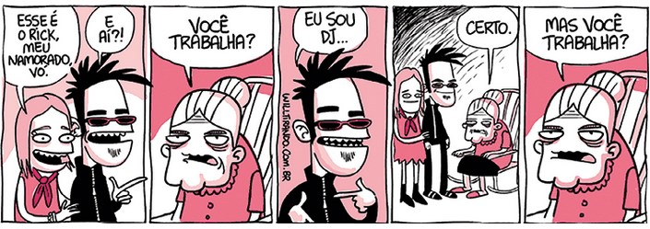
PRESSUPOSTOS E SUBENTENDIDOS
Com a pergunta final de Anésia, pressupõe-se que ela não considera a atividade de DJ uma profissão.
Essa informação está implícita, pois o leitor a acessa devido à repetição da pergunta e à mensagem adicional que a utilização da conjunção mas suscita.
Na tirinha, a conjunção mas funciona como um elemento linguístico significativo acerca da mensagem do real ponto de vista da personagem. Portanto, pode-se afirmar que, devido a essa marca textual e à repetição da pergunta, Anésia não considera a atividade de DJ uma profissão.

Slide 12

PRESSUPOSTOS E SUBENTENDIDOS
Os subentendidos são possibilidades de interpretação que partem do leitor após deparar com as informações implícitas de um texto.
Diferentemente dos pressupostos, não há marcas textuais que sustentem suas deduções, podendo ser ou não verdadeiras.
O contexto da mensagem e os conhecimentos prévios de quem a recebe serão utilizados como pistas para perceber as possíveis insinuações contidas nas entrelinhas.

Slide 13
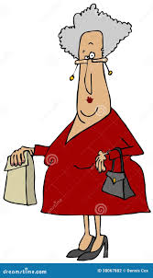
PRESSUPOSTOS E SUBENTENDIDOS
Exemplos de subentendidos:
A bolsa da senhora está muito pesada?
Qual o subentendido?
A pessoa que realizou a pergunta está se candidatando a levar a bolsa de uma senhora.
Este assento está ocupado?
Qual o subentendido?
A pessoa que realizou a pergunta está interessada em ocupar o assento.

Slide 14
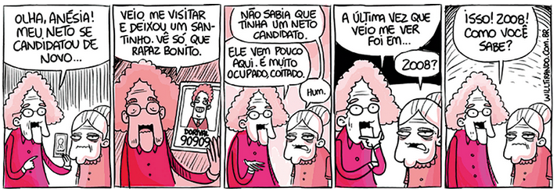
PRESSUPOSTOS E SUBENTENDIDOS
Anésia deduz o ano em que o neto visitou a amiga, pela última vez, com base no calendário eleitoral.
Fica subentendido que o neto da personagem procura a avó guiado apenas pelo interesse.
Observe que essas informações não estão explícitas na tirinha. O leitor precisa recorrer a informações extralinguísticas para chegar a essa interpretação.
A tirinha constrói a ideia de que, provavelmente, haja um interesse eleitoral por parte do neto da amiga de Anésia, pois é comum que os anos pares sejam coincidentes com as candidaturas políticas no Brasil.

Slide 15

TESTE A SUA CAPACIDADE
O dono de uma grande rede de frigoríficos é encontrado morto dentro de um de seus frigoríficos. A polícia desconfiou logo que se tratava de um homicídio pelas circunstâncias do crime. O homem tinha muitos problemas e foi encontrado pendurado pelo pescoço a uma altura de três metros dentro de um frigorífico desligado. Não havia escada, banco ou qualquer objeto para ele subir. Para esclarecer o caso, um famoso detetive foi chamado. Ao ver a cena do crime, logo disse: “Não amigos, o que houve aqui foi um suicídio. Aquela poça de água embaixo do cadáver é a prova.” O que aconteceu?

Slide 16
TESTE A SUA CAPACIDADE
O dono de uma grande rede de frigoríficos é encontrado morto dentro de um de seus frigoríficos. A polícia desconfiou logo que se tratava de um homicídio pelas circunstâncias do crime. O homem tinha muitos problemas e foi encontrado pendurado pelo pescoço a uma altura de três metros dentro de um frigorífico desligado. Não havia escada, banco ou qualquer objeto para ele subir. Para esclarecer o caso, um famoso detetive foi chamado. Ao ver a cena do crime, logo disse: “Não amigos, o que houve aqui foi um suicídio. Aquela poça de água embaixo do cadáver é a prova.”

Slide 17
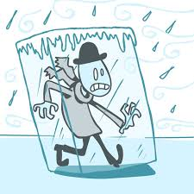
TESTE A SUA CAPACIDADE
Solução: O dono desta rede de frigoríficos estava passando por diversos problemas com a família e com os negócios, por isso resolve se matar da seguinte forma: ele subiu em cima de um imenso cubo de gelo que havia no frigorífico, amarrou uma corda no teto e desligou o frigorífico. Depois disso, ele subiu de novo em cima do cubo de gelo e esperou o gelo derreter-se para que ele pudesse ficar suspenso no ar. A poça de água foi o que sobrou do cubo de gelo. Ele agiu assim para que a sua família não perdesse o dinheiro do seguro de vida.

